Slide 2
Ako dosiahnuť kladné hospodárenie v štátnej nemocnici a zároveň ju modernizovať ?
MUDr. Jozef Dolinský

Slide 3
– NOÚ je najväčšie a „najvyššie“ koncové onkologické
zdravotnícke zariadenie v SR (štátne)
– v pôvodnej budove ŠÚNZ sídli od r. 1990
– Najväčšia Klinika chirurgickej onkológie, Klinika
klinickej onkológie, Odd. ambulantnej chemoterapie
– Počet lôžok: 235, počet zamestnancov: 873 (MUDr: 151)
– Počet hospitalizácií (2013): 9563
– Počet operácií (2013): 4911
– Počet podaných chemoterapií (2013): 30 273

Slide 4
Osnova
– Plusové hospodárenie v NOÚ – nástroje
– Alternatívne zdroje financovania (investícií)
– OZ Združenie priateľov NOÚ
– Nová komunikačná stratégia NOÚ
– Koncept UMENIE LIEČI

Slide 5
Hospodárenie v NOÚ
Obdobie
Hospodársky výsledok
2012
+ 244 913 EUR
2013
+ 107 421 EUR
01 – 10/2014
+ 203 524 EUR

Slide 6
Nástroje na udržiavanie vyrovnaného hospodárenia – ekonomický úsek
Úspora na strane nákladov a nákupov za externé služby
(prostredníctvom verejných súťaží a elektronických aukcií)
– Lieky a liečivá, úspora 20%
– Tonerové a atramentové kazety, úspora 15%
– Upratovanie pracovísk, úspora: 10%
Plán:
– kancelárske potreby, tovary bežnej spotreby
– ŠZM

Slide 7
Nástroje na udržiavanie vyrovnaného hospodárenia – ekonomický úsek
Úspora na základe vnútorného procesného a personálneho auditu
– Zmeny organizačnej štruktúry viacerých pracovísk
(reštrukturalizácia)
– Zavedenie elektronického dochádzkového systému
– Zníženie energetickej náročnosti budov
Plán:
– Vytvorenie elektronickej žiadanky
– Rozšírenie využívania NIS

Slide 8
Nástroje na udržiavanie vyrovnaného hospodárenia – úsek zdravotnej starostlivosti
– Zníženie cien ŠZM a laboratórnych diagnostík, úspora 5-10%
– Sledovanie „výkonnostných” parametrov (počet hospitalizácií,
obložnosť, obrat lôžka, atď.)
– Vypracovanie úplne nového systému vykazovania a hlásenia
MFNL
– Potreba kategorizácie každého používaného ŠZM
– Rokovania so ZP o úhrade tzv. agregovaných výkonov

Slide 9
Vývoj najvýznamnejších nákladových položiek a ich porovnanie v r. 2011 a 2013
Nákladové položky
2011
Podiel na nákladoch
2013
Podiel na nákladoch
Rozdiel
Materiál
21 695 956
47,79%
19 048 497
43,59%
pokles o 12,3%
Lieky
16 049 195
35,35%
13 650 113
31,23%
pokles o 15%
Energie
1 106 442
2,43%
1 097 094
2,51%
pokles o 0,85%
Opravy a udržovanie
1 075 459
2,36%
1 168 816
2,67%
nárast o 8,6%
Osobné náklady
15 305 801
33,71%
17 684 038
40,46%
nárast o 15,3%
Náklady spolu
45 392 148
43 697 571
pokles o 3,73%

Slide 10
Alternatívne zdroje financovania
Intenzívne oslovovanie a vyhľadávanie podporovateľov,
sponzorov a darcov
– Priama podpora ústavu (Nadácia SPP, Samsung, NBS...)
– OZ Združenie priateľov NOÚ

Slide 11
Nová
komunikačná
stratégia
NOÚ

Slide 13
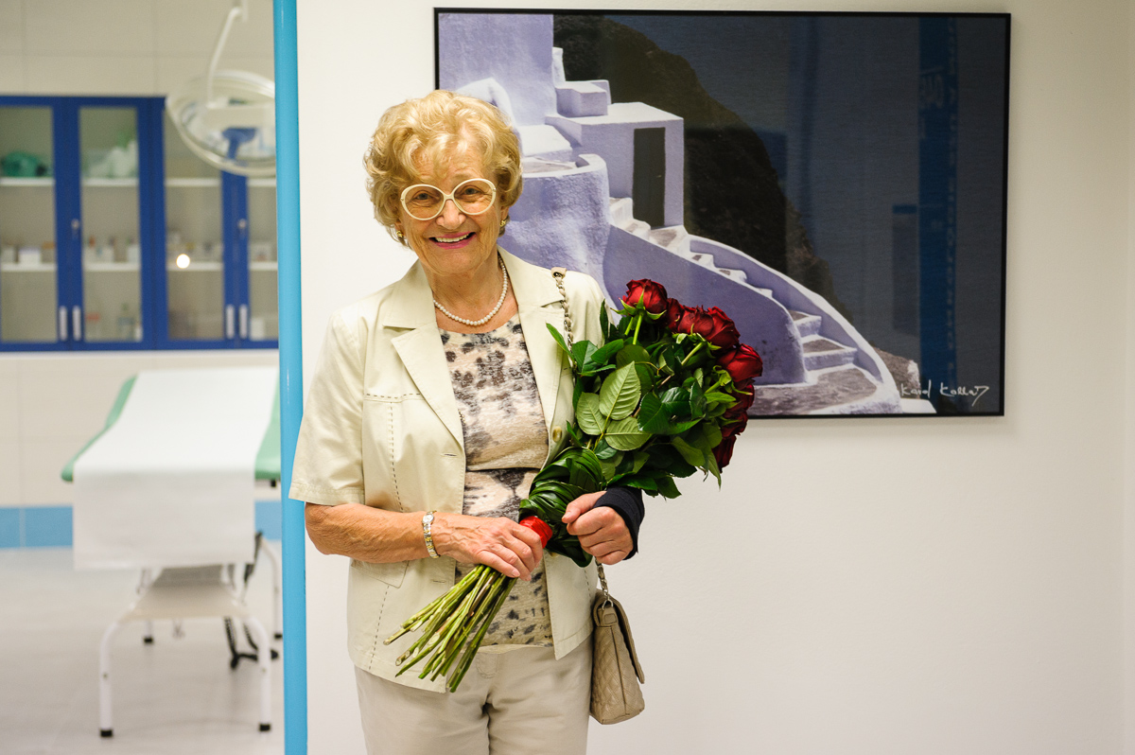
Prečo UMENIE ?

Slide 14
Vychádzali sme z vnútorného prostredia
NOÚ je „umeleckou nemocnicou”
– Unikátna a vzácna „umelecká zbierka” NOÚ
– Dlhoročné smerovanie a aktivity NOÚ – láska a pozitívny
vzťah k umeniu, my z umenia čerpáme energiu
– Pomenovanie hodnôt, ktoré vyznávame, pre nás je liečba
onkologického pacienta – UMENIE LIEČIŤ
– My chceme liečiť aj umením, umenie estetizuje, kultivuje
a skrášluje prostredie – koncept UMENIE LIEČI

Slide 16
OZ Združenie priateľov NOÚ (vyzbierané prostriedky ku 30.08.2014)
Rok
Celková suma
0,65 ─ 1,5 mSv
Darcovia
2%
2009
0
0
0
2010
2 180,64
2 180,64
0
2011
86 534,51
44 287,95
42 246,56
2012
133 457,59
68 628,77
64 828,82
2013
257 912,76
219 249
38 663,76
2014
(30.08.)
175 800
78 800
97 000

Slide 17
Partnerstvo
Notes:
17

Slide 18
www.priatelianou.sk
Mediálne výstupy o aktivitách NOÚ a práci združenia
Promo 2% a ďalších aktivít
Aktuálne projekty
Web je zároveň finančný nástroj

Slide 19
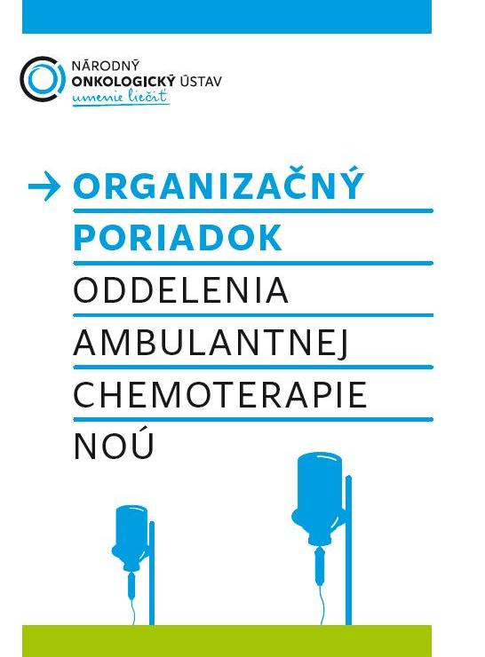

Slide 20
Nové projekty
NOÚ
a
Združenia priateľov NOÚ
Rekonštrukcia Transplantačnej jednotky
Umenie zachrániť život
Vybudovanie Centra chirurgie prsníka
Umenie pomôcť žene

Slide 22
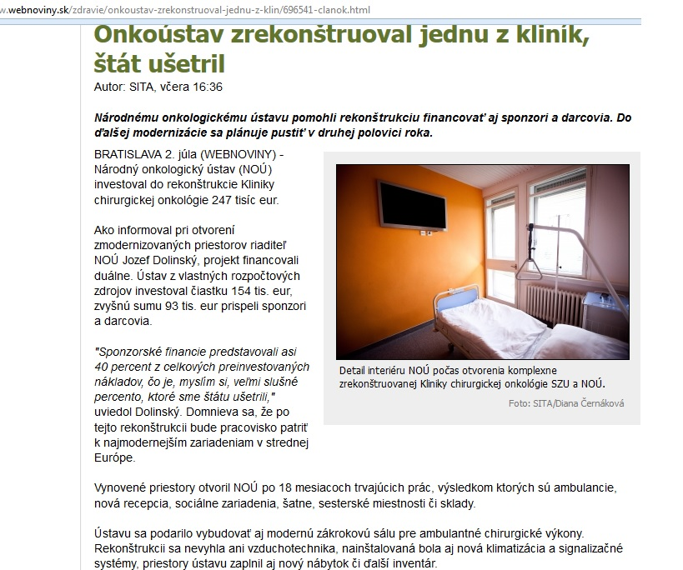
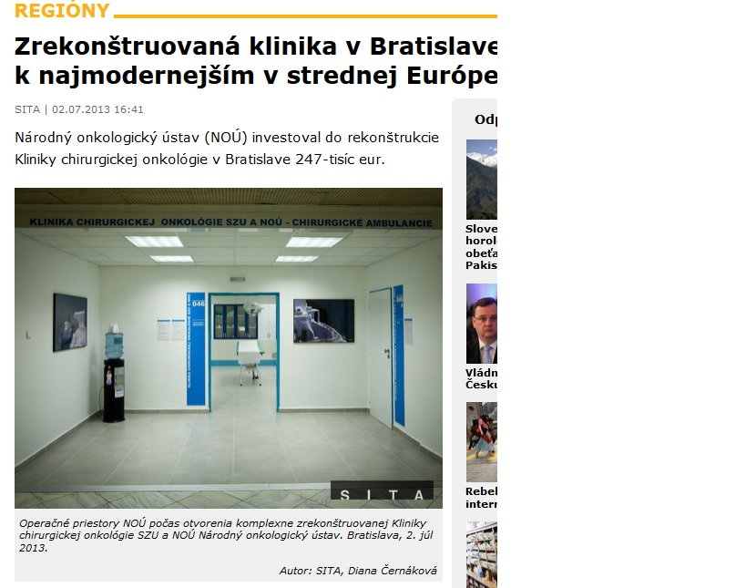
Rekonštrukcia Kliniky chirurgickej onkológie
Celkové náklady: 247 000 Eur, darcovia: 96 000
Notes:
Už sme začali zohľadnovať aj optiku médií

Slide 26
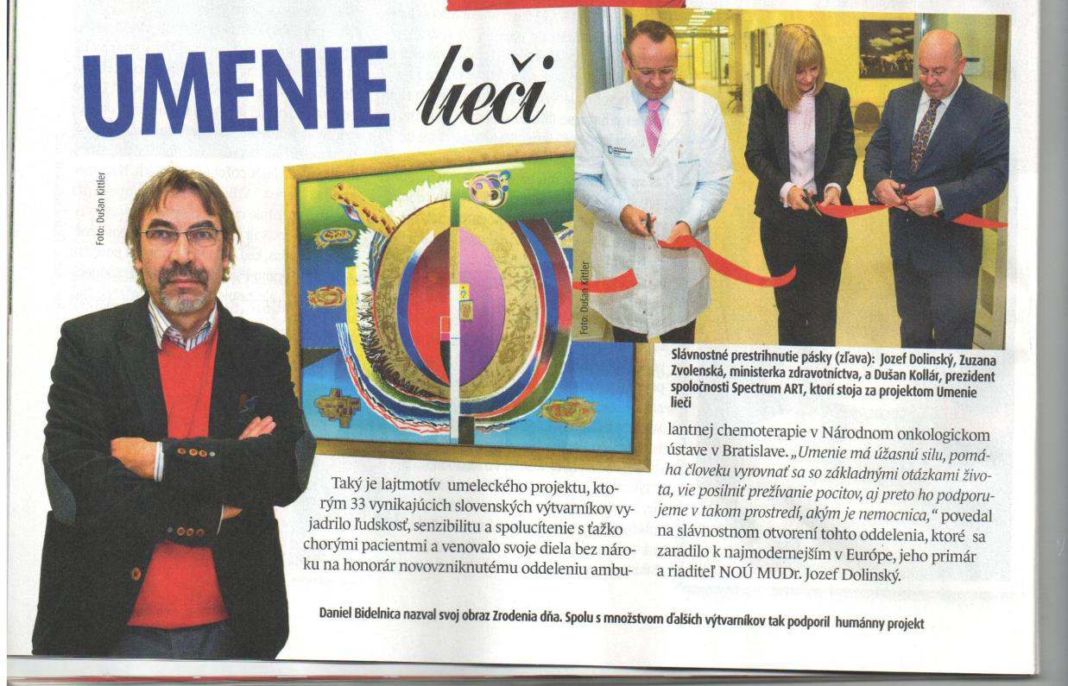
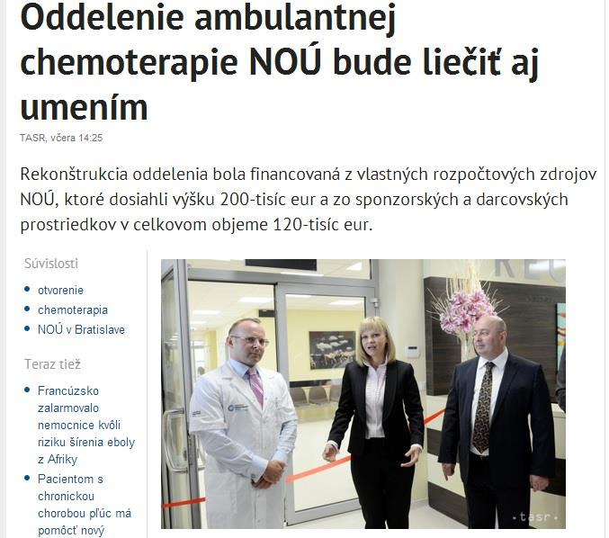
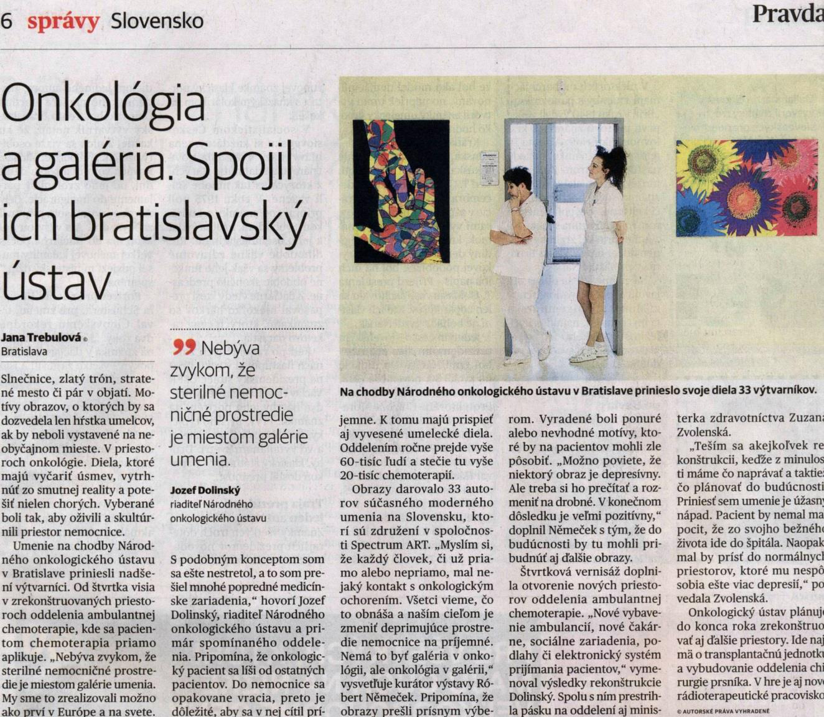
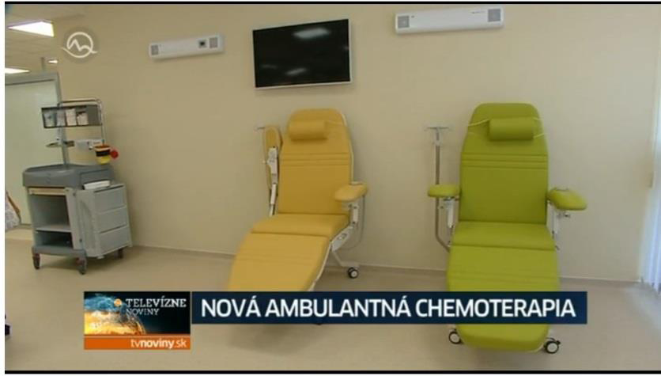
Rekonštrukcia Oddelenia ambulantnej chemoterapie
Celkové náklady: 300 000 Eur, darcovia: 120 000
Notes:
Ešte silnejšie mediálne pokrytie

Slide 27
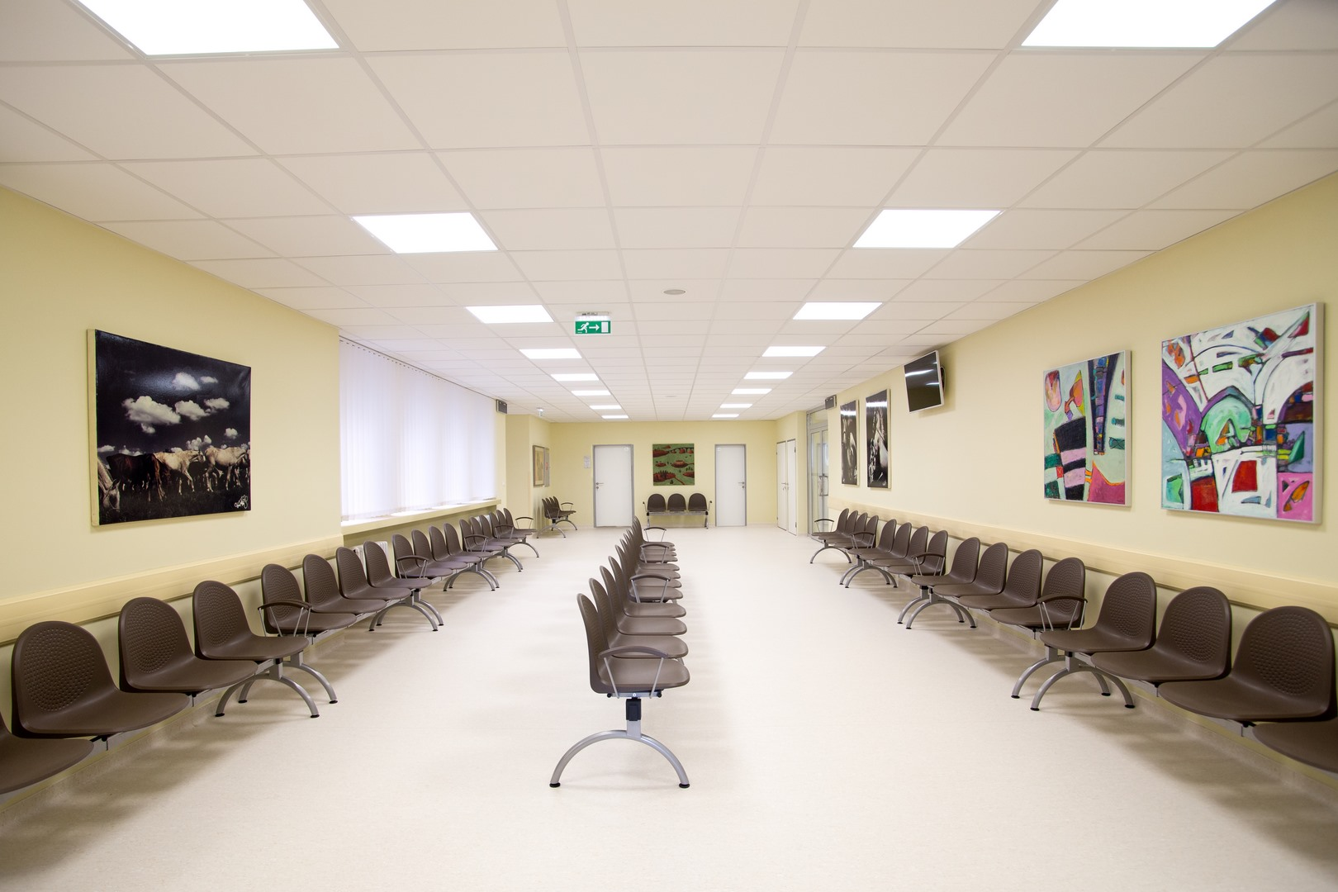
UMENIE LIEČI OACH ako Galéria súčasného slovenského výtvarného umenia (80 originálov od 33 renomovaných autorov)
Notes:
Prvá praktická ukážka prepojenia novej filozofie

Slide 34
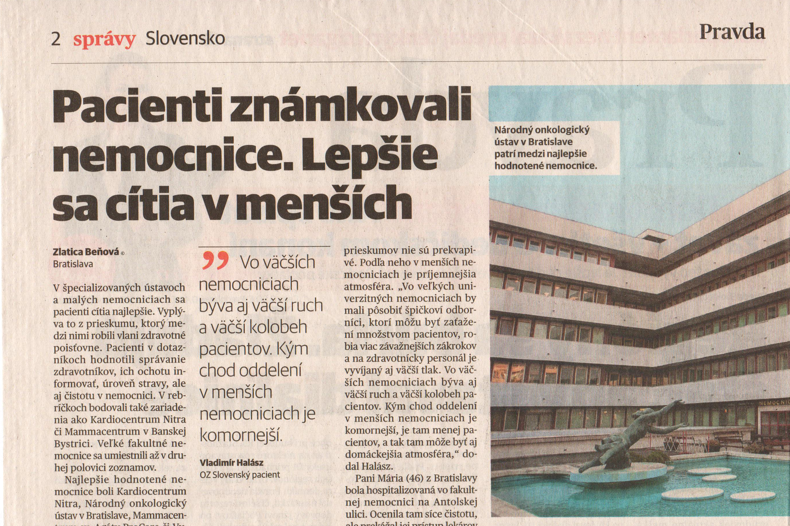

Slide 35
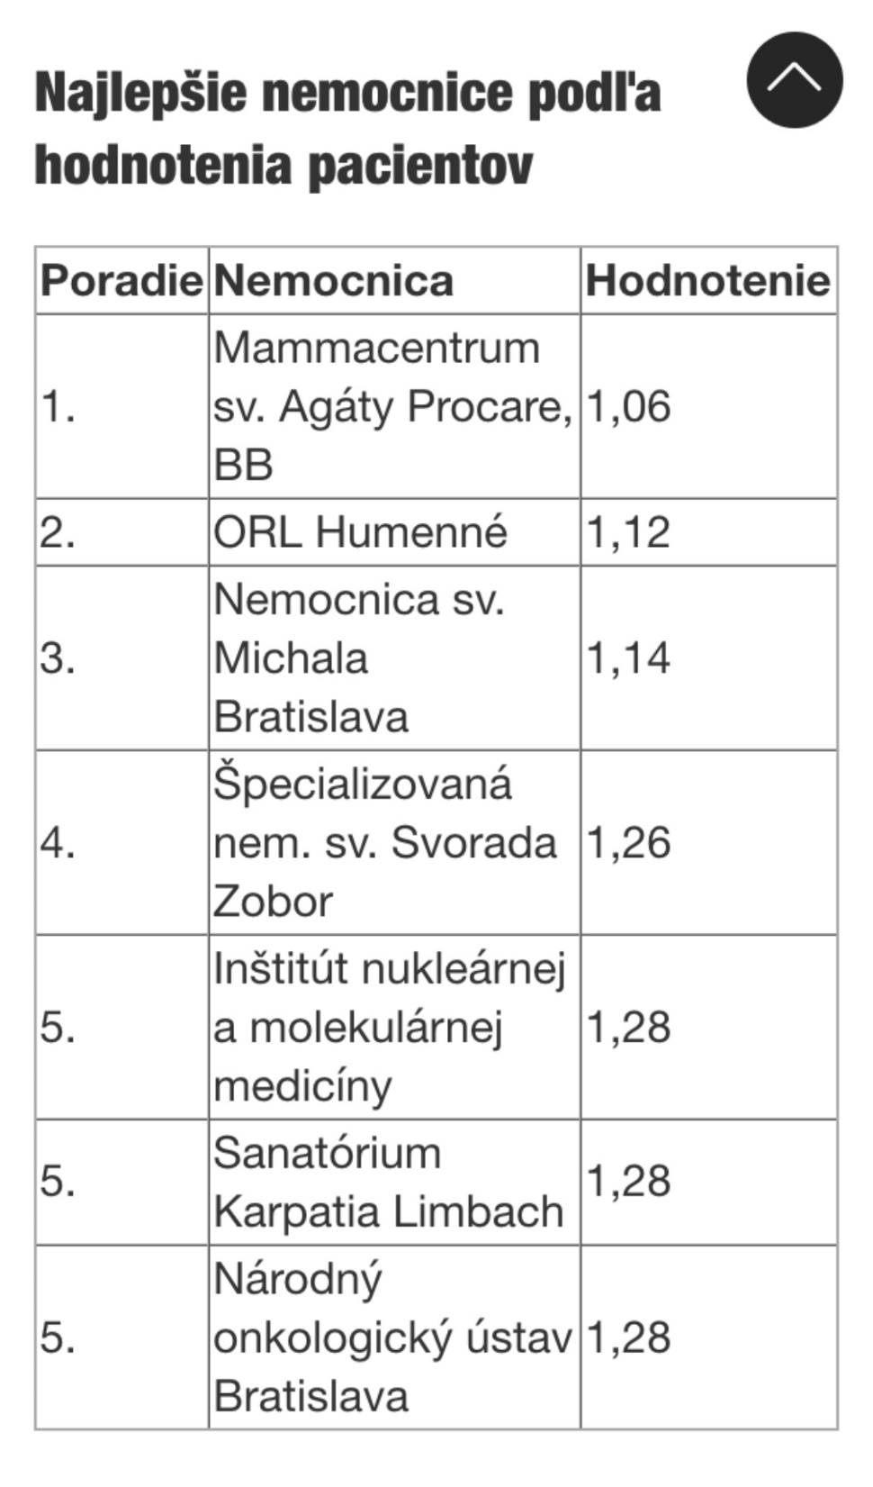
INEKO − 12/2014 (všetky hodnotené inštitúcie)

Slide 36
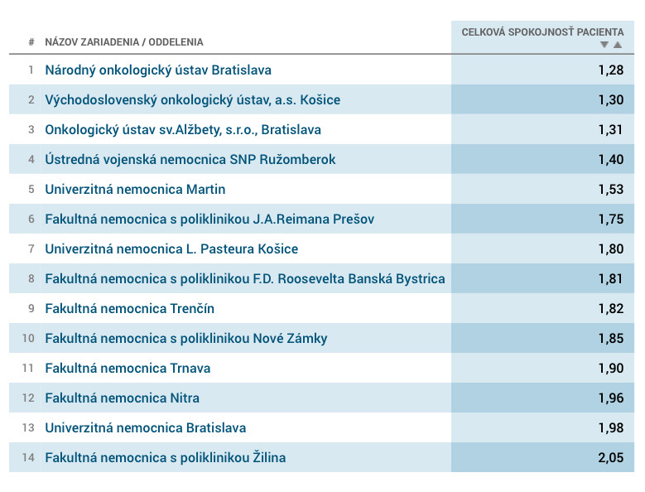
INEKO − 12/2014 (špecializované ústavy/UN/FN)

